Slide 1
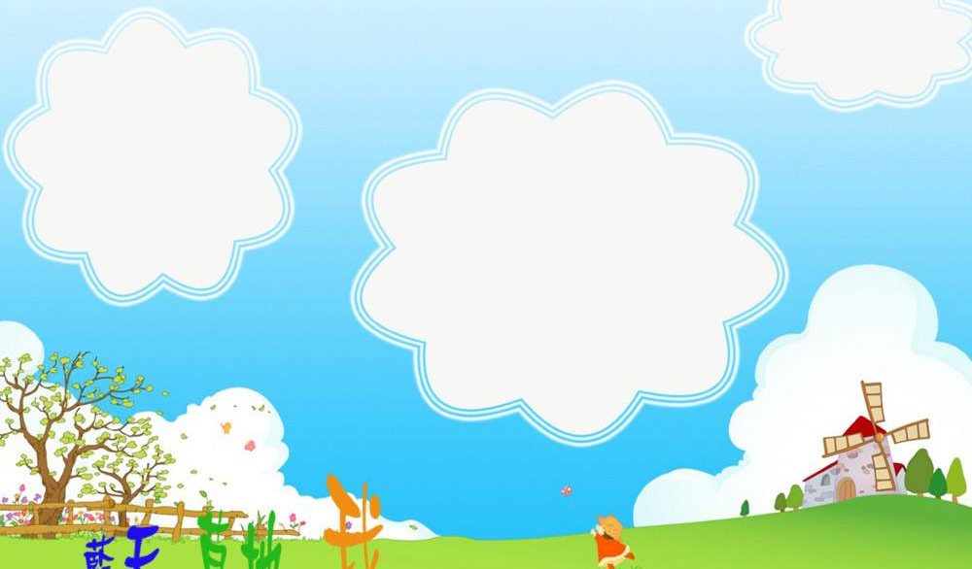



UBND QUẬN LONG BIÊN
TRƯỜNG MẦM NON ÁNH SAO
LĨNH VỰC PHÁT TRIỂN THẨM MỸ
HOẠT ĐỘNG ÂM NHẠC
Đề tài: Dạy hát: “Con gà trống” – NS: Tân Huyền
Nghe hát: “Gà trống, mèo con và cún con” – NS: Thế Vinh
Lứa tuổi: Nhà trẻ 24 - 36 tháng
Giáo viên: Lê Thị Hà
NĂM HỌC 2021-2022

Slide 2
I. MỤC ĐÍCH – YÊU CẦU
Kiến thức: - Trẻ biết tên bài hát, tác giả. Hiểu nội dung bài hát
2. Kỹ năng: - Rèn trẻ hát đúng giai điệu của bài bát.
3. Thái độ: - Giáo dục trẻ yêu quý các con vật nuôi
II. CHUẨN BỊ
- Bài giảng điện tử

Slide 3
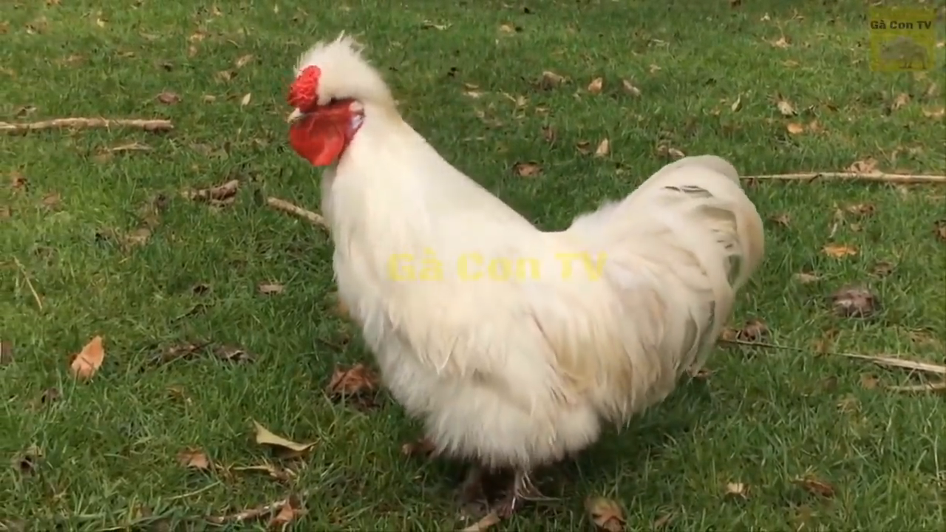

Slide 4

- Các con vừa được xem video về con vật gì?
- Con gà trống gáy như thế nào?
- Bạn nào giỏi làm được tiếng gáy của gà trống nào?
- Có một bài hát rất hay về con gà trống đấy. Hôm nay cô sẽ dạy các con. Đó là bài: “Con gà trống” của nhạc sĩ Tân Huyền

Slide 5
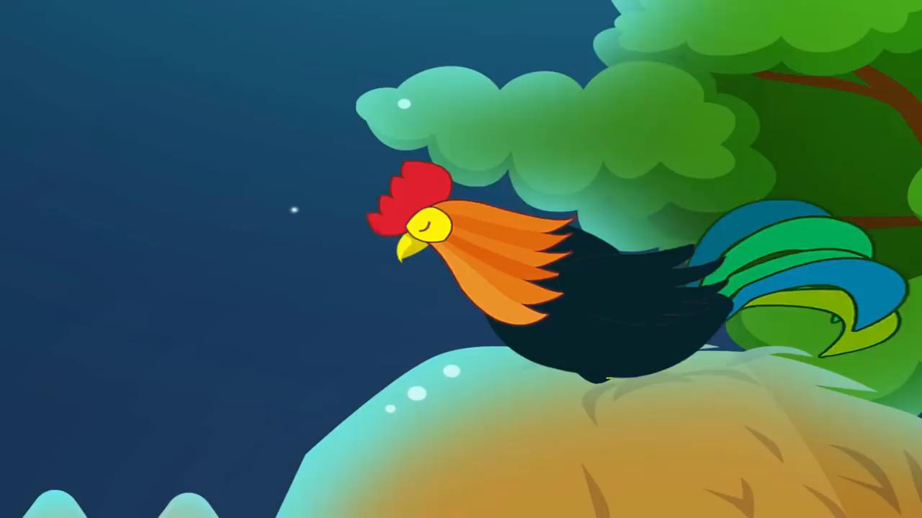

Slide 6

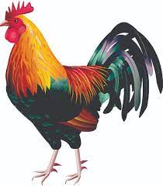
- Các con vừa nghe hát gì? Do ai sáng tác?
Bài hát: Con gà trống – Nhạc sĩ: Tân Huyền

Slide 7
Các con cùng
nghe bài hát này một lần nữa nhé.

Slide 9
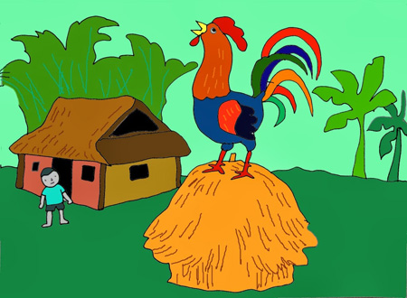
Giảng nội dung: con gà trống có mào đỏ, chân có cựa gà trống gáy ò ó o

Slide 10
Các con vừa được học bài hát con gà trống. Các con nhớ hãy chăm sóc và bảo vệ các con vật nuôi nhé

Slide 12
NGHE HÁT
“Gà trống, mèo con và cún con”
- NS: Thế Vinh

Slide 13
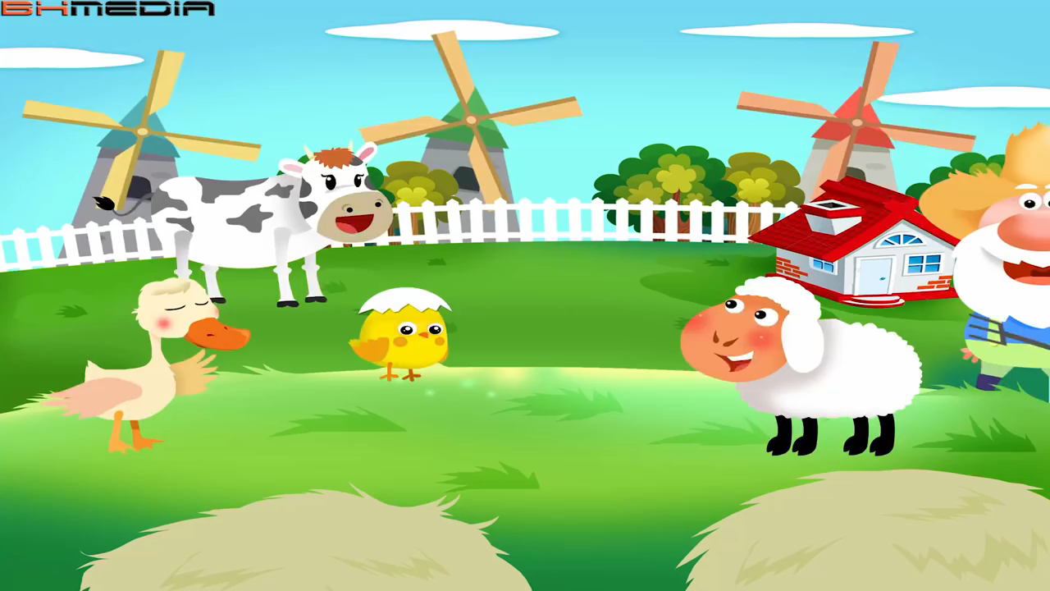

Slide 14
- Các con vừa nghe hát gì? Do ai sáng tác?
Bài hát: - Gà trống, mèo con và cún con
- Nhạc sĩ: Thế Vinh

Slide 16


